Slide 1

TAI d'Analyse de données.
CLAVIER Guillaume; EVUORT Marty; SAVORY Edwin; SEBBANE Ryan; SENECHAL Morgan

Slide 2
Plan
1-Choix du type d’analyse
2-ACP centrée réduite
3-La Matrice E
4-La Matrice E centrée-réduite
5-La Matrice des corrélations
6-Les valeurs propres
7-Matrice des scores factoriels
8-Cercles de corrélations
9-Matrice des saturations
10-Représentation des individus sur les axes
11-Représentation de la qualité sur chaque axe
12-Interprétation générale
13-Conclusion

Slide 3

Introduction

Slide 4


1.Choix du type d’analyse
Titre: Les niveaux de vie des pays EUROPEENS
Étude: socio/économique sur les 28 pays EUROPEENS entre 2017 et 2020.

Slide 5
2.ACP centrée réduite
Données: Quantitatives de INSEE
Problèmes évités:
Écart de variance
Ordre de grandeur
Unités

Slide 6
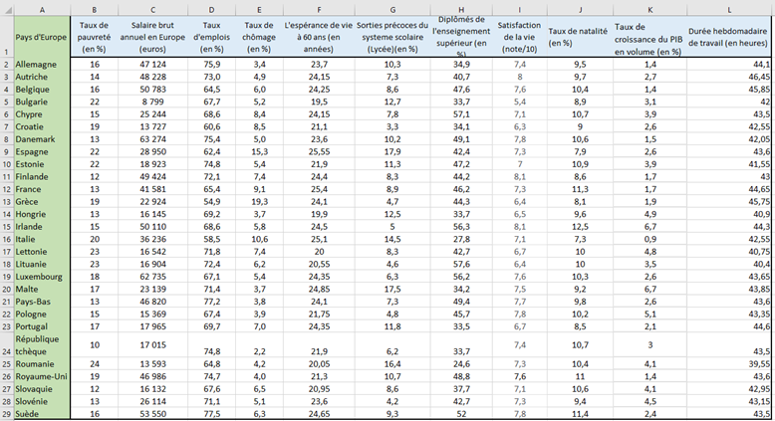
3.La Matrice E
E =

Slide 7

4.La Matrice E centrée-réduite
1)Matrice la centrée
-X correspond à la valeur de base de notre matrice
-X̅ correspond à la moyenne de la modalité de j.

Slide 8
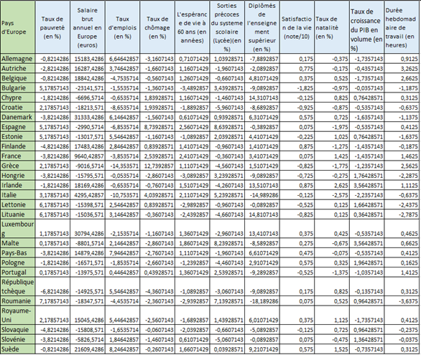
RESULTATS
E^{c} =

Slide 9
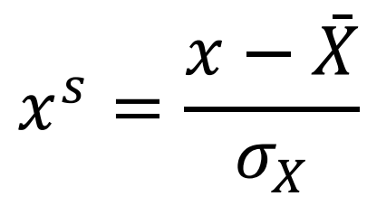
2)La matrice centré-réduite
-X correspond à la valeur de base de notre matrice
-X̅ correspond à la moyenne de la modalité de j.
- Correspond à l’écart type des données sur la colonne j.

Slide 10
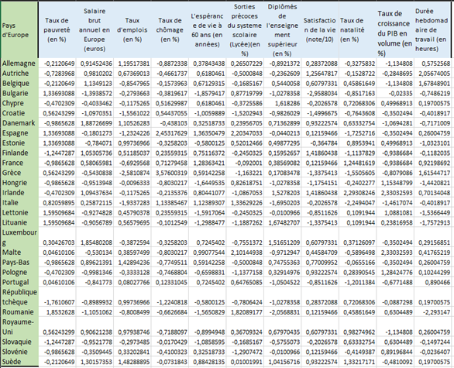
RESULTATS
E^{s} =

Slide 11
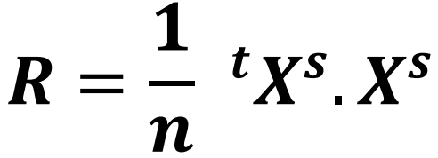
5.La Matrice des corrélations
-n correspond au nombre d’individus soit au nombre de pays (28).
-Xs est la Matrice E centrée_réduite
-tXs est la transposée de la Matrice E centrée_réduite.

Slide 12
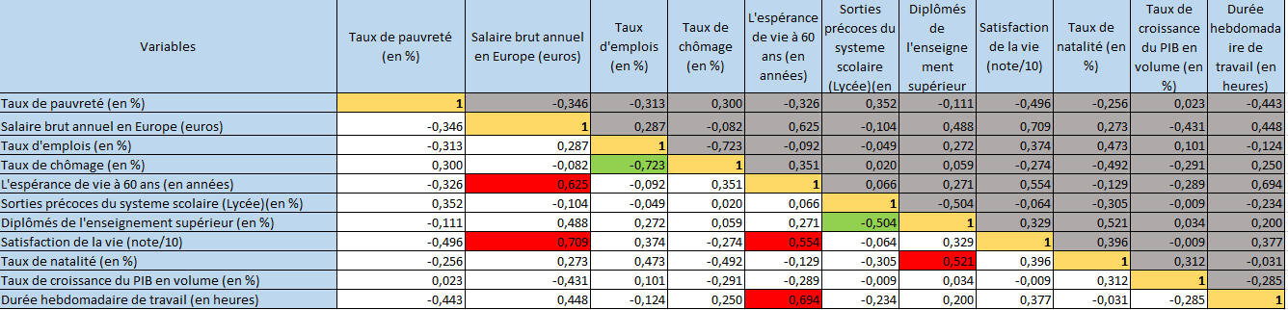
RESULTATS

Slide 13

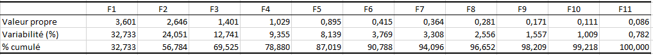
6.Les valeurs propres
1-Trouver les valeurs propres
-M est la matrice des corrélations
-I est la matrice identité

Slide 14
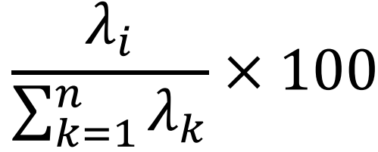
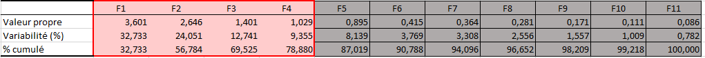
2-La QGE

Slide 15
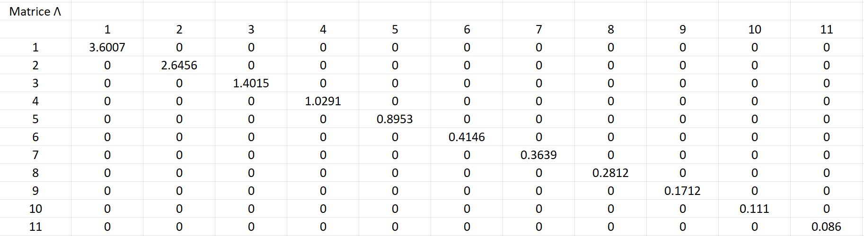
Matrice des valeurs propres

Slide 16
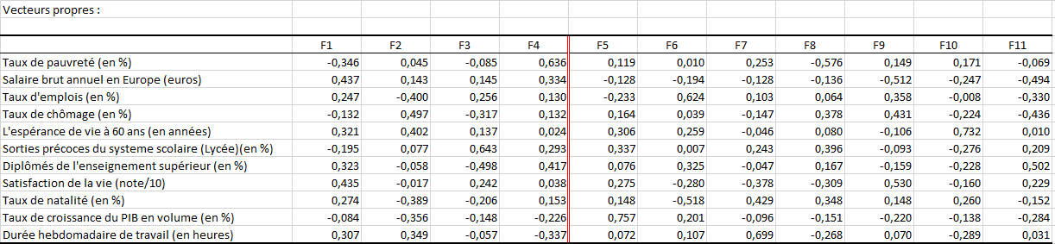
Matrice des vecteurs propres
Ru_{i}= λ_{i} u_{i}.

Slide 17

7.Matrice des scores factoriels
-Xs correspond à la matrice E centrée_réduite.
-U correspond à la nouvelle base

Slide 18
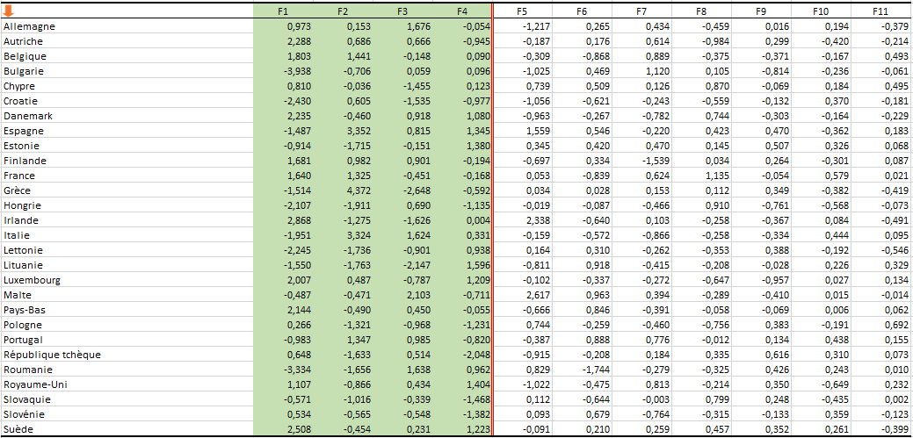
RESULTATS

Slide 19
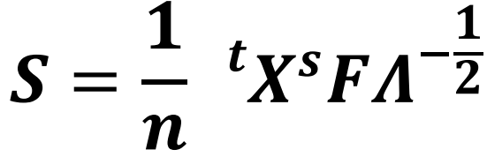
8.Matrice des Saturations
n correspond au nombre d’individus
tXs correspond à la matrice E centrée_réduite (transposée)
F correspond à la matrice des scores facotriels
Λ ^{-1/2} correspond à la matrice des valeurs propres puissance -1/2

Slide 20
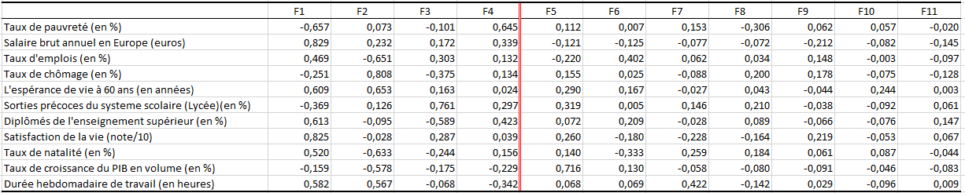
Matrice de Saturation

Slide 21
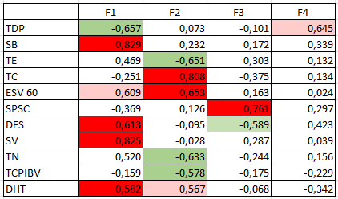
Matrice des saturations

Slide 22
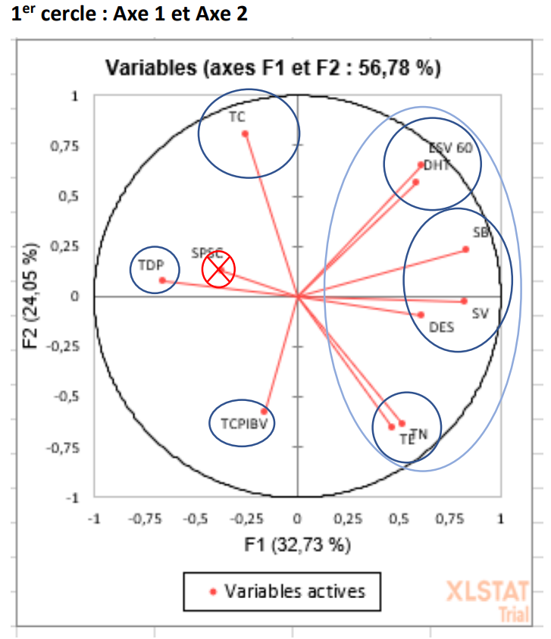
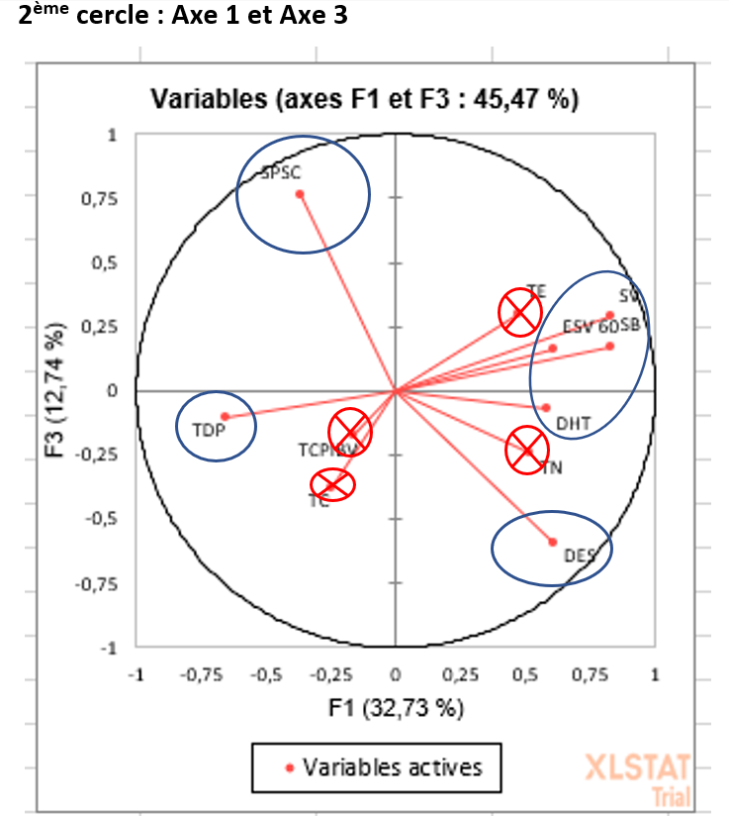
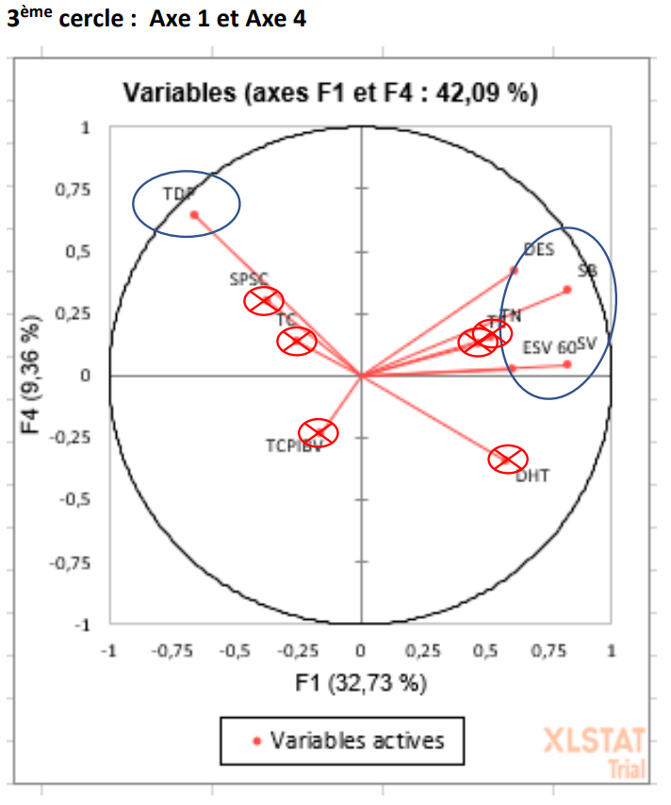
9.Cercles de corrélations

Slide 23
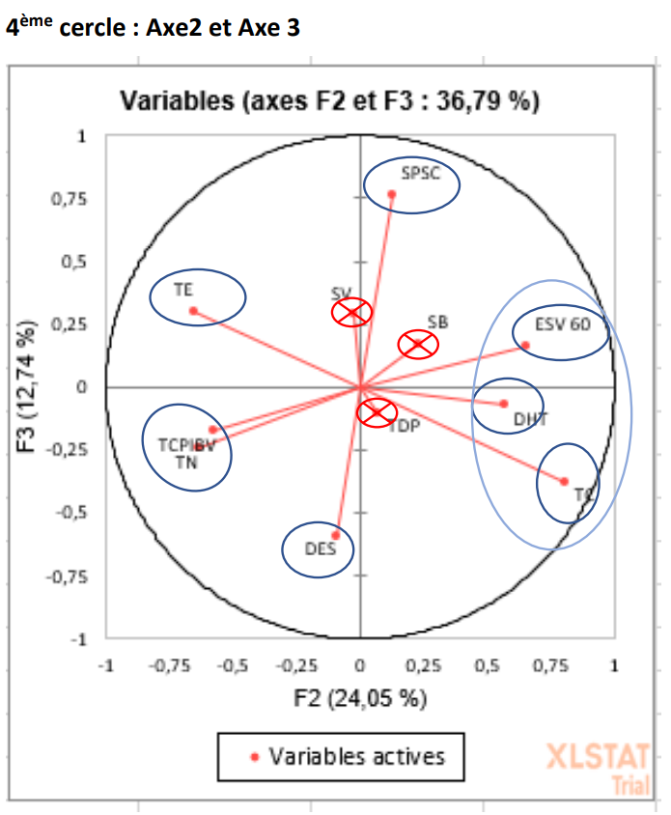
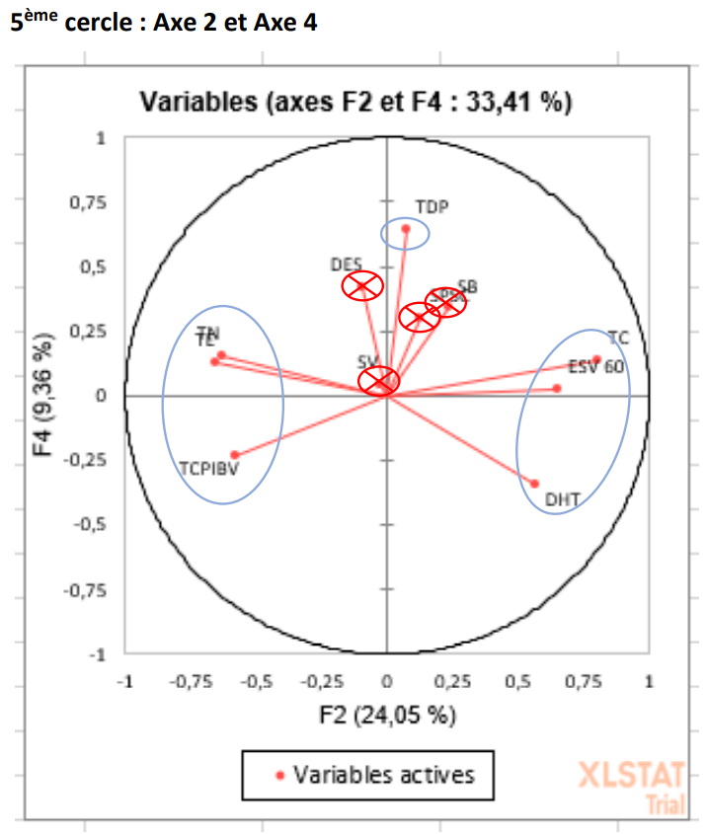
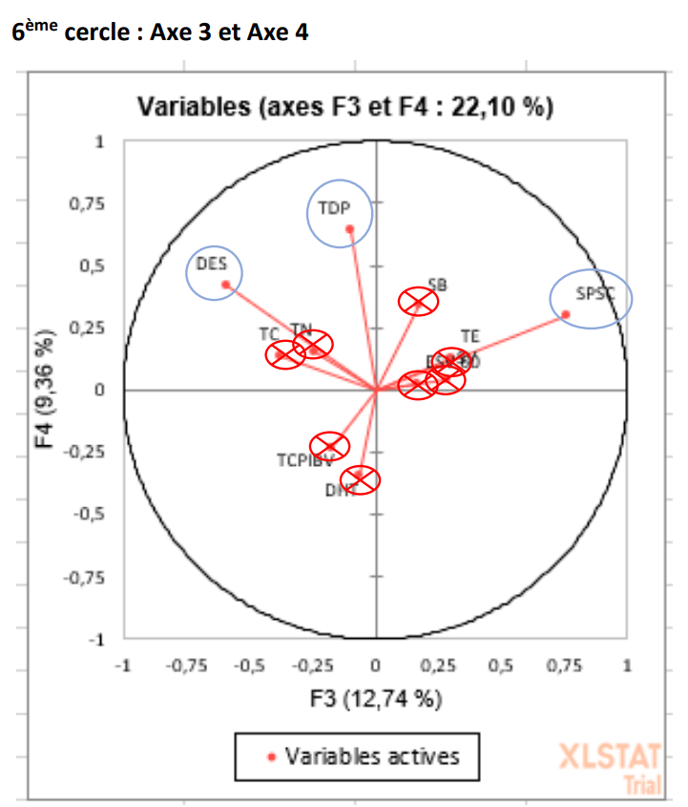

Slide 24
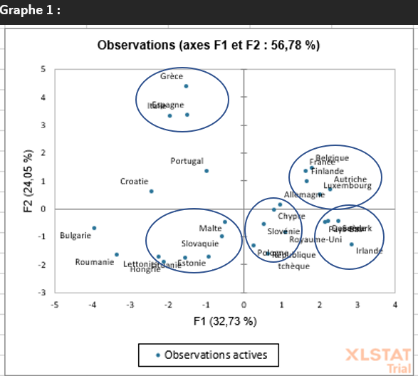
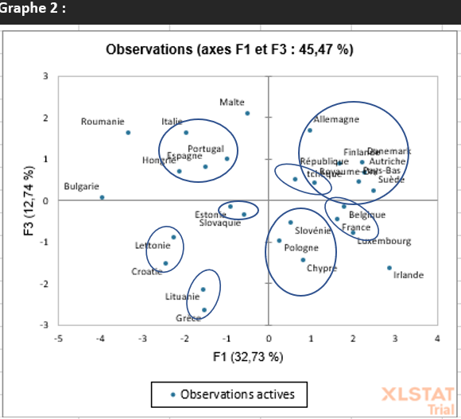
10.Représentation des individus sur les axes

Slide 25
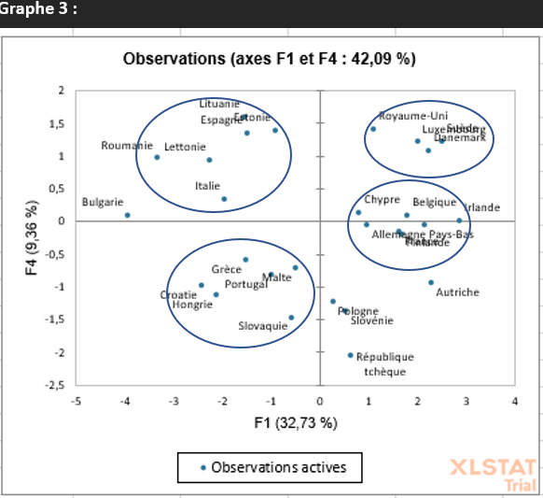
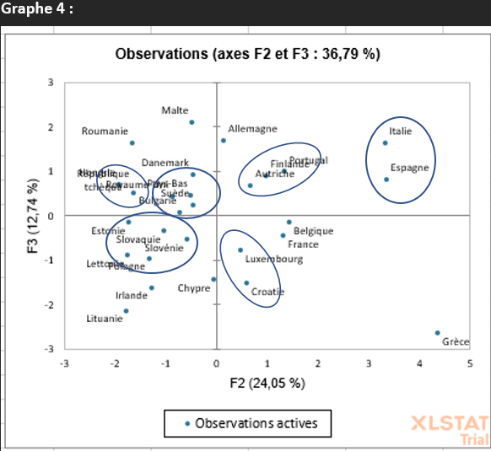

Slide 26
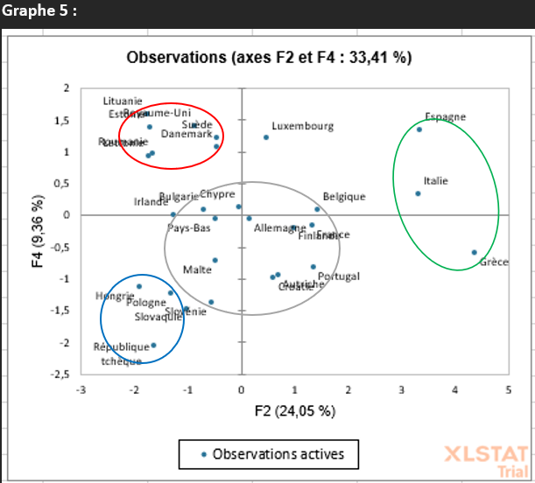
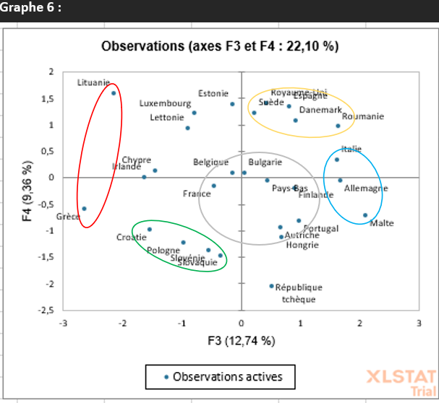

Slide 27
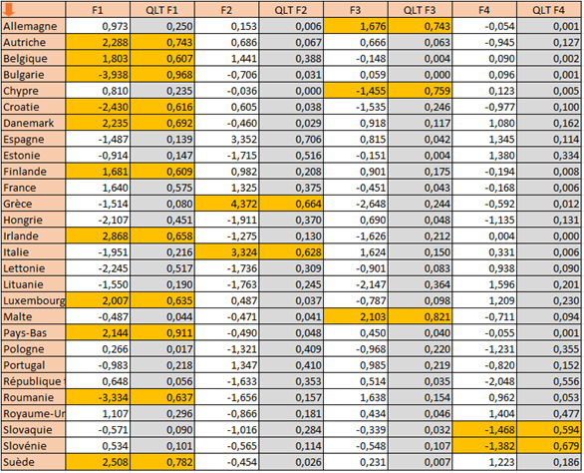
11.Qualité de représentation sur chaque axe

Slide 28
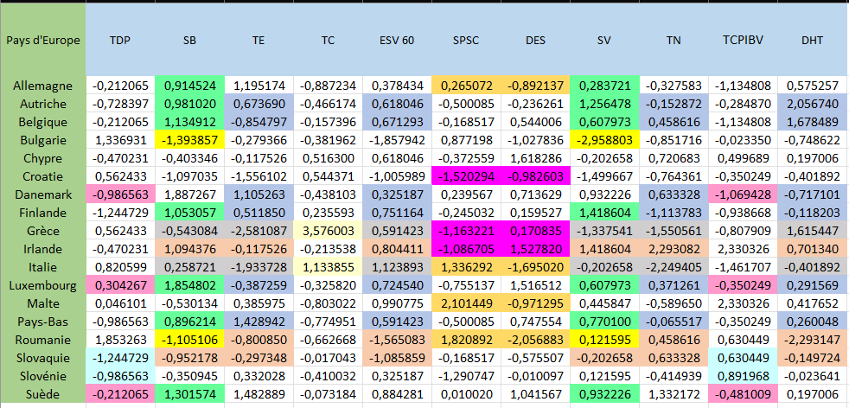
12.Interprétation générale

Slide 29
Conclusion

